Slide 1
Как во граде Ярославле,
Что на Волге, на реке,
Посреди Больших Полянок -
Детский сад
«Пушинка» есть.

Slide 2
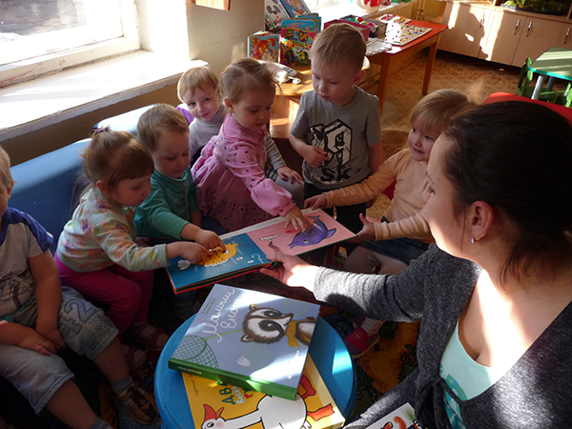
Там весёлые малышки,
Через красочные книжки
Проведя ладошкой-крошкой
Познают ОГРОМНЫЙ мир!

Slide 3
Хоть ещё мы и малы,
Но в артисты мы годны!
Колобок нам лучший друг -
Это знают все вокруг.

Slide 4
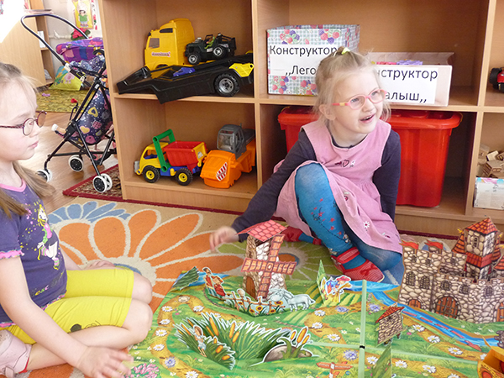
Кот в сапогах - большой выдумщик
Дома сидеть, совсем не привык,
То он затеет погоню за мышкой,
То представленье даёт ребятишкам!

Slide 5
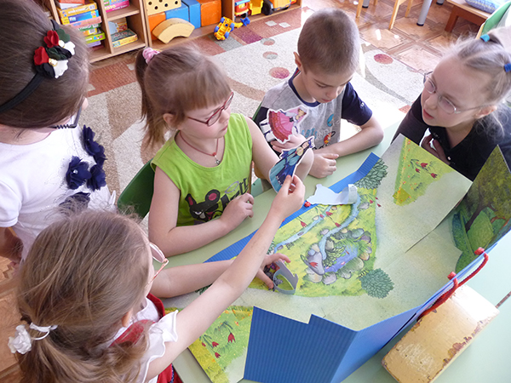
Словно сказочные Феи
Превращаем их легко
В театральные подмостки
Для спектакля своего.
Книжки наши яркие -
многофункциональные:
В праздник - украшение,
В будни - развлечение:

Slide 6
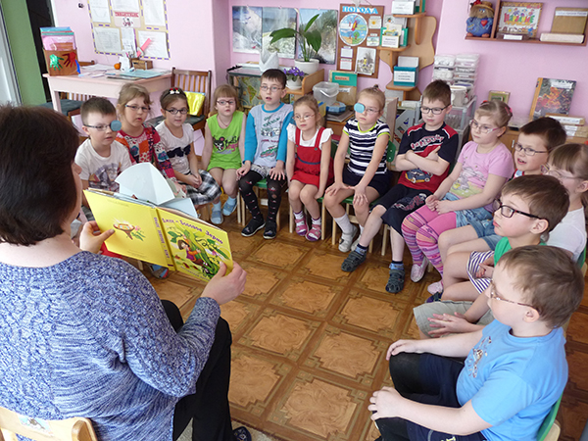
Сами читать мы ещё не умеем,
Но воспитатели выручат нас -
Книги объёмные и интересные
Они прочитают с любовью тот час.

Slide 7
В наших книжках есть секрет -
То - Волшебный карандаш!
Без участья педагога,
Поведёт он свой рассказ.

Slide 8
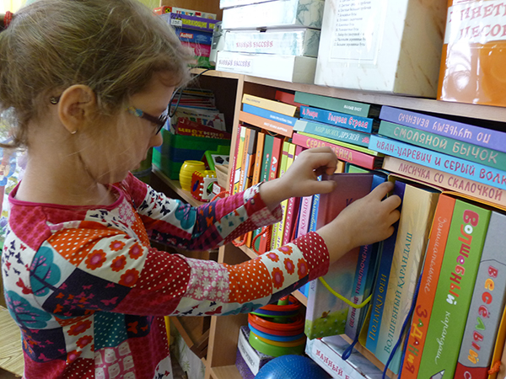
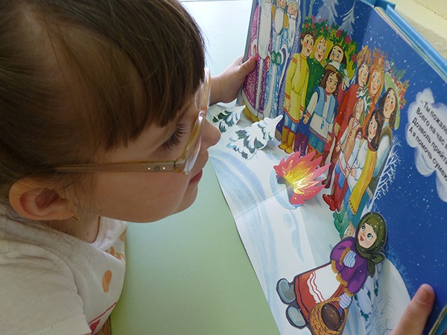
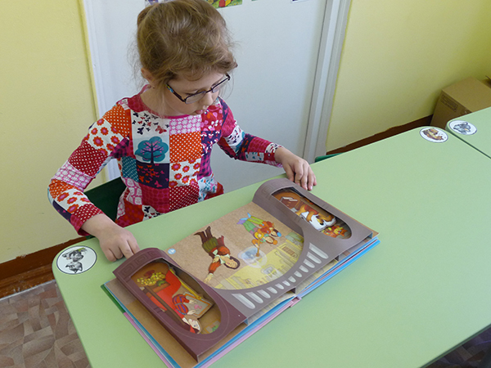
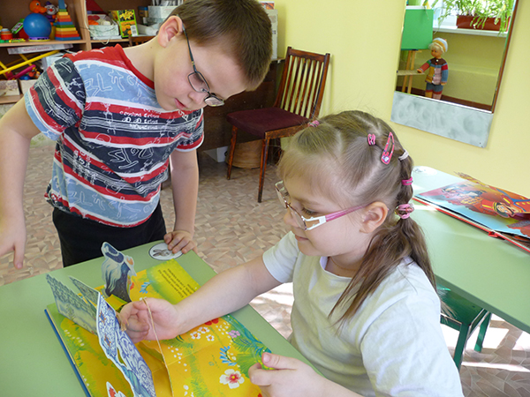
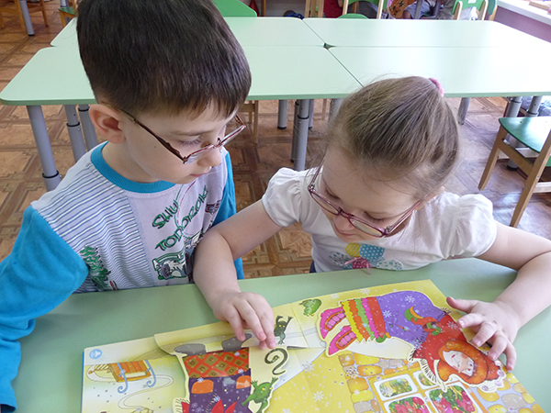
Книги волшебные строятся в ряд,
И получилась вполне - библиотека!
Герои станиц обращаются к нам -
И очень мы любим книги за это!

Slide 9
А для развития познания, В книгах есть и другие задания:
У тифлопедагогов на занятиях - Тренируют наше
внимание и восприятие.

Slide 10
В офтальмо-кабинете проходим мы лечение,
Но иногда приходится
нам ждать,
Когда друзья закончат процедуры -
И время это скоротать
Помогут нам волшебные фигуры.

Slide 12
Добрый Фонд благодарим
и СПАСИБО говорим!
За чудесное начало
Жизни яркой и большой!

